Slide 1



Tarttumattomien ja tarttuvien tautien epidemiologiaa
Kuva: Unsplash.com Giacomo Carra

Slide 2
Epidemiologia
– tieteenala, jossa tutkitaan sairauksien esiintyvyyttä väestön tasolla
Kuvaileva epidemiologia
sairauksien ja niihin vaikuttavien tekijöiden jakautuminen väestössä tai väestöryhmissä
Prevalenssi eli vallitsevuus
  kuinka suurella osalla väestöstä on jokin tietty sairaus tai vaiva tutkimusajankohtana tai -ajanjaksona
Insidenssi eli ilmaantuvuus
  uusien tautitapausten ilmaantumismäärä (kasvu/väheneminen) tiettynä ajanjaksona suhteutettuna tutkittavan väestön määrään
Analyyttinen epidemiologia
Tutkitaan altisteen ja vasteen välistä suhdetta.
Mitkä riskitekijät väestössä lisäävät todennäköisyyttä sairastua tiettyyn tautiin.
Mitkä tekijät puolestaan suojaavat taudilta.
Interventiotutkimuksilla selvitetään erilaisten terveyttä edistävien toimenpiteiden vaikutuksia väestön terveyteen.
Esim. onko tupakkalaki vähentänyt kroonisia keuhkosairauksia tai kuinka kauan tietyn rokotteen antama suoja kestää.

Slide 3

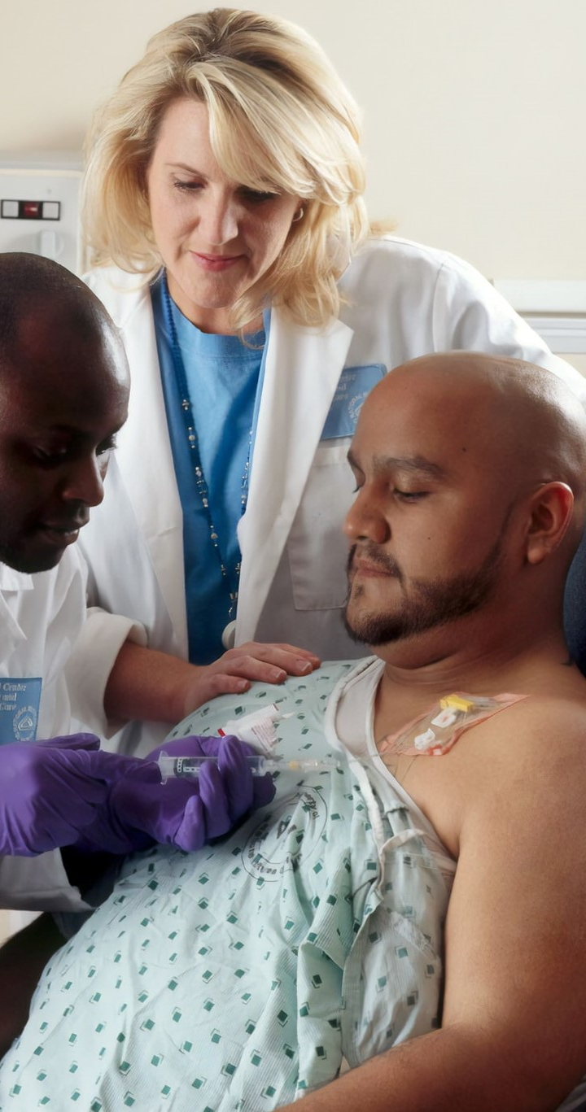
Sairaudet
Tarttuvat eli infektiotaudit eli CD
Mikrobien aiheuttamia
Tauti puhkeaa tavallisesti muutaman päivän kuluttua infektiosta
Sairaus ei yleensä kestä kovin pitkään
Tarttumattomat taudit eli NCD
Monitekijäisiä
  Perimä
  Elintavat
  Fyysinen ja psykososiaalinen ympäristö
Taudin kehittymiseen voi kulua vuosia tai vuosikymmeniä
Yleensä pitkäaikaisia, kroonisia sairauksia
Kuva:Unsplash.com Brittany Colette
Kuva: Unsplash.com National Carcer Institute

Slide 4
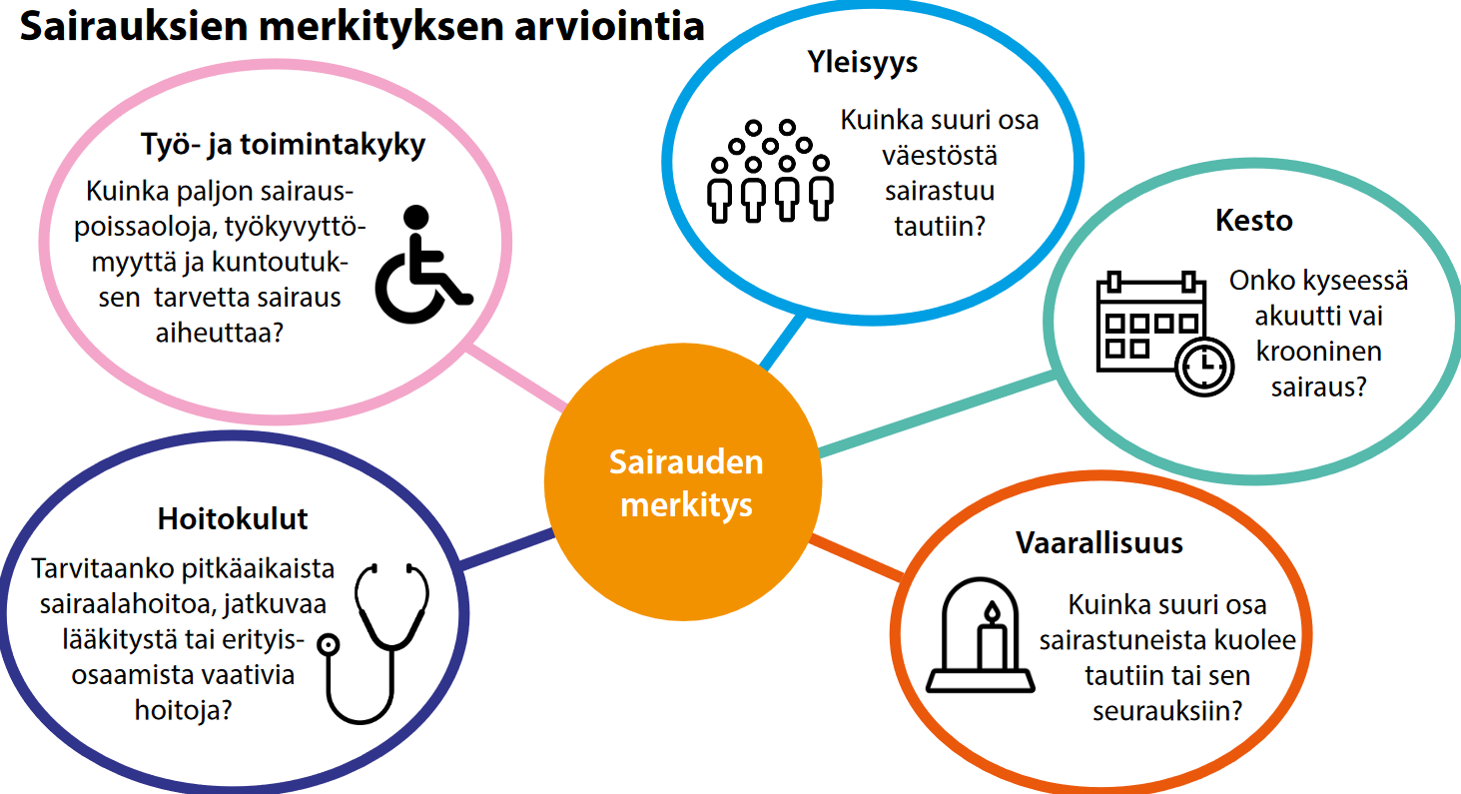

Slide 5
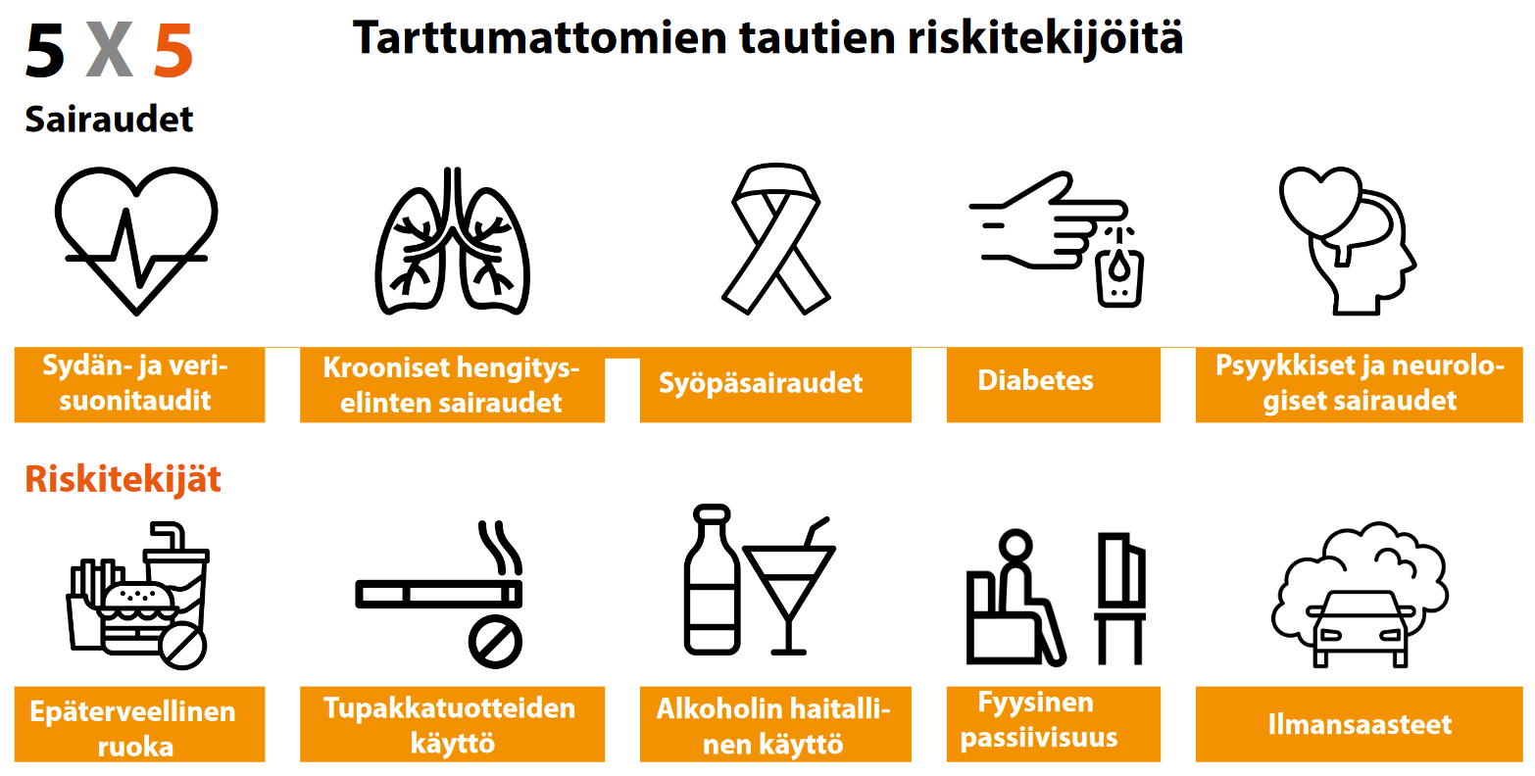
Tarttumattomat sairaudet ovat yhä yleisempiä
- yli 71 % maailman kuolleisuudesta on NCD:n aiheuttamia

Slide 6
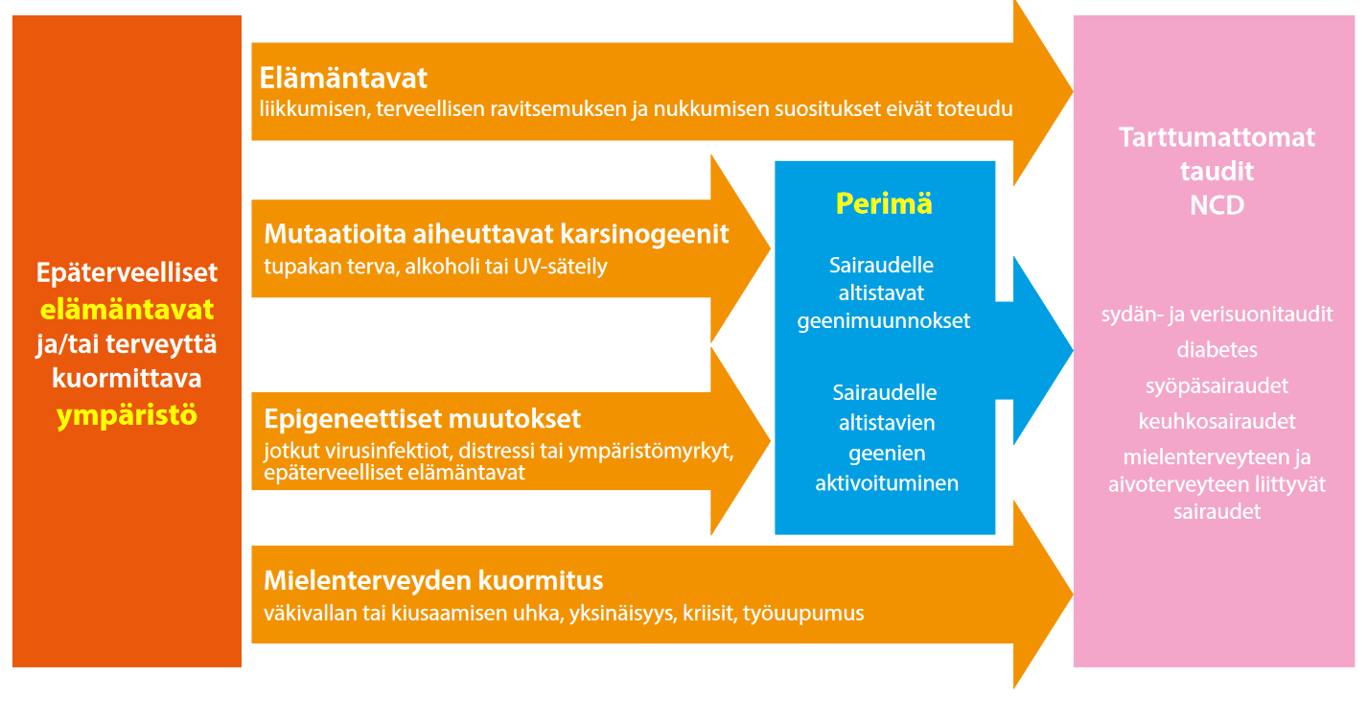
Tarttumattomien sairauksien syyt voivat olla joko suoria tai epäsuoria

Slide 7
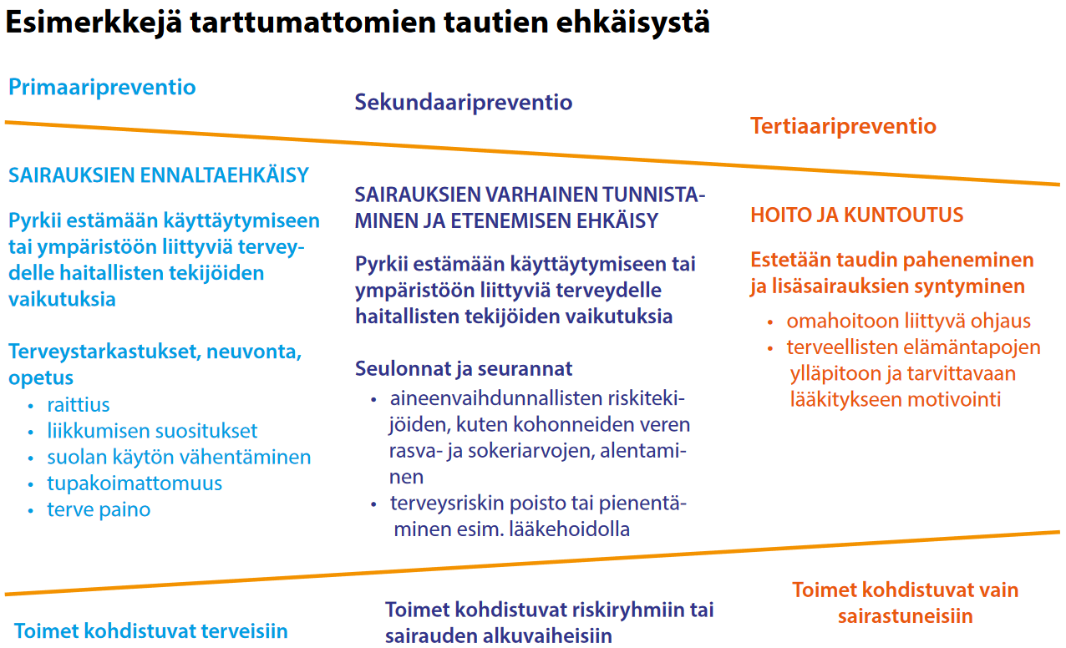

Slide 8
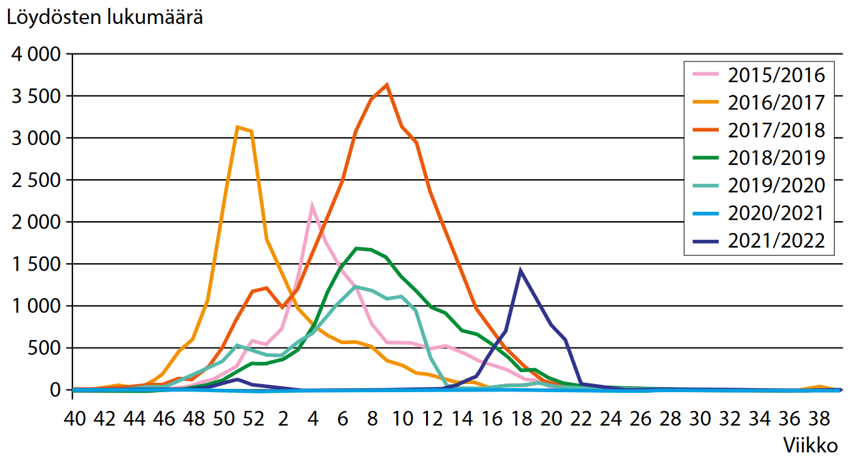
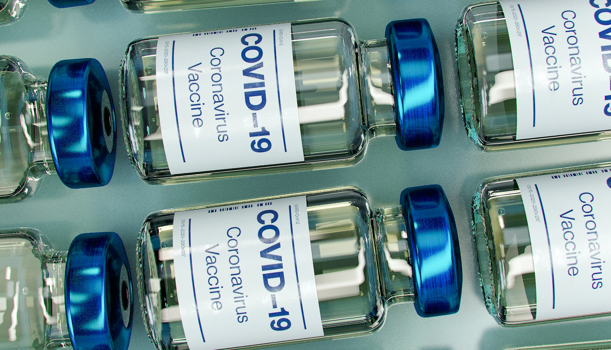
Tartuntatautitilanne voi muuttua nopeasti
INFLUENSSAEPIDEMIA
EPIDEMIA
tartuntatauti, jota esiintyy väestössä poikkeuksellisen paljon, esim. influenssaepidemia
ENDEMIA eli PAIKALLISTAUTI
tartuntatauti, jota esiintyy jollakin maantieteellisellä alueella jatkuvasti runsaana, esim. malaria
PANDEMIA
epidemia, joka on levinnyt maanosista toisiin ja aiheuttaa merkittävän uhan sekä kansanterveydelle että terveydenhuollon palveluiden riittävyydelle
helposti tarttuva ja ennestään tuntematon sairaus
esim. Covid-19
PANDEMIA
Kuva: Unsplash.com Daniel Schludi

Slide 9
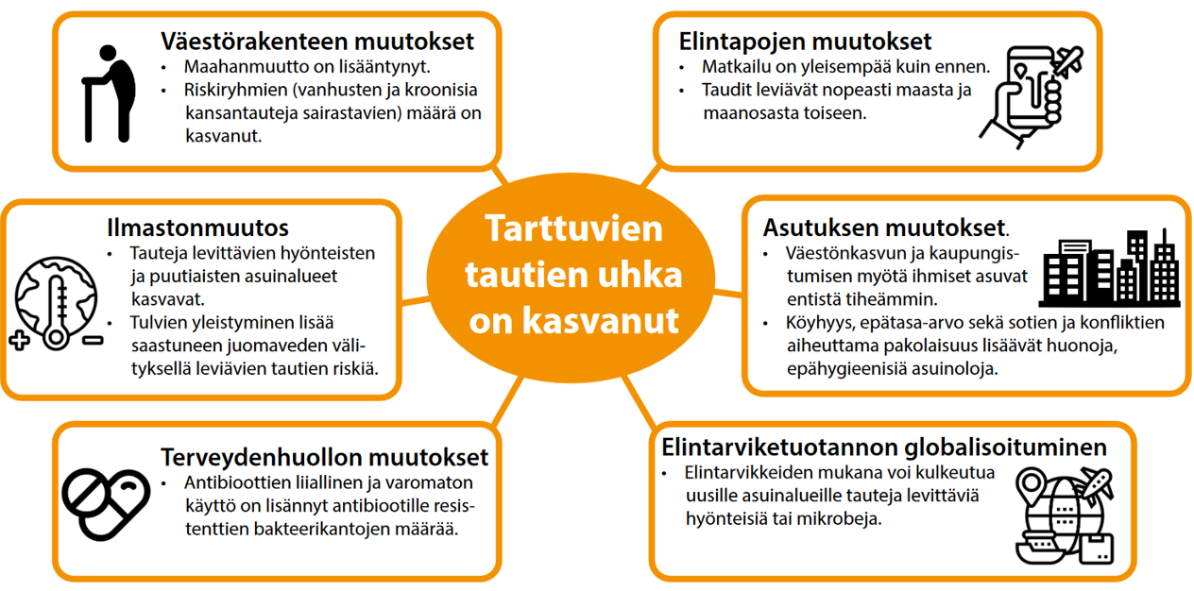

Slide 10

Infektiotaudin tartuttavuuteen vaikuttavia tekijöitä
Mikrobin ominaisuudet
Infektioon tarvittavien mikrobien lukumäärä
Mikrobin kyky säilyä ympäristössä
Mikrobin taudinaiheuttamiskyky
Tartuntatapa
Mitä kautta mikrobi pääsee kehoon
Tartuntaetäisyys
Ihmisen vastustuskyky
Terveydentila
Perinnölliset tekijät
Aikaisemmin sairastetut taudit
Saadut rokotteet
Kuva: Unsplash.com Obi-@pixel6propix

Slide 11
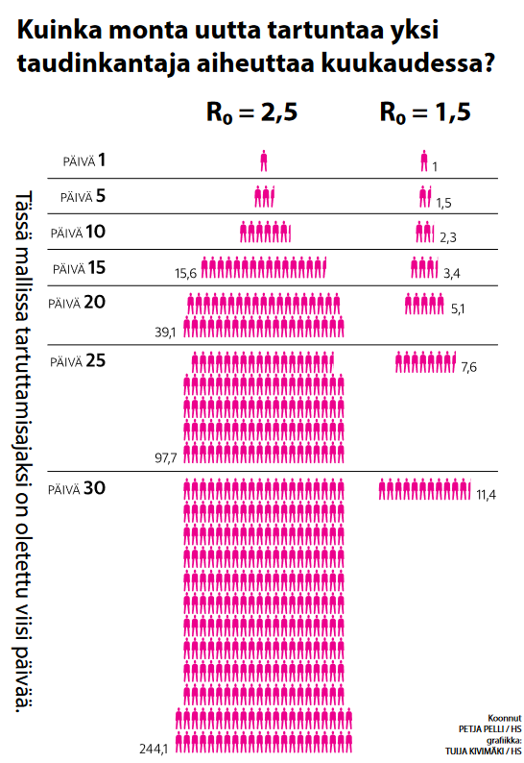

Kuva: Unsplash.com Zhang Kenny
R₀ eli tartuttavuusluku
kertoo, kuinka monta ihmistä sairastunut henkilö tartuttaa edelleen.
Mitä pienempi on tartuttavuusluku, sitä helpompi on estää taudin leviäminen.
Ennakointi auttaa hillitsemään epidemioita.
Tartuttavuusluku voi muuttua mikrobissa tapahtuneiden mutaatioiden takia.

